Slide 1


NHẬN BIẾT TẬP NÓI:
PHAO BƠI- KÍNH BƠI
Giáo viên: Đào Thủy
Lớp: Nhà trẻ D2

Slide 2

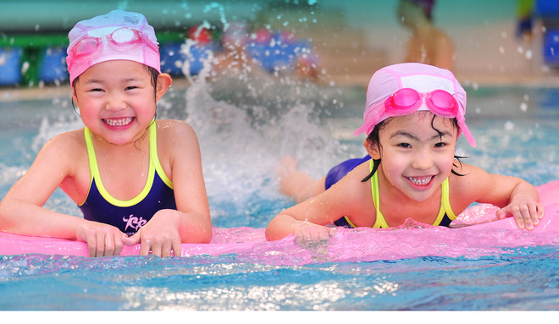
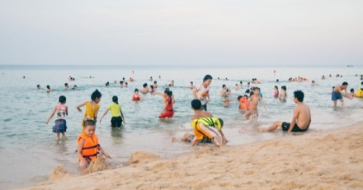
Cô đố các con mọi người đang làm gì và ở đâu?

Slide 3

PHAO BƠI

Slide 4

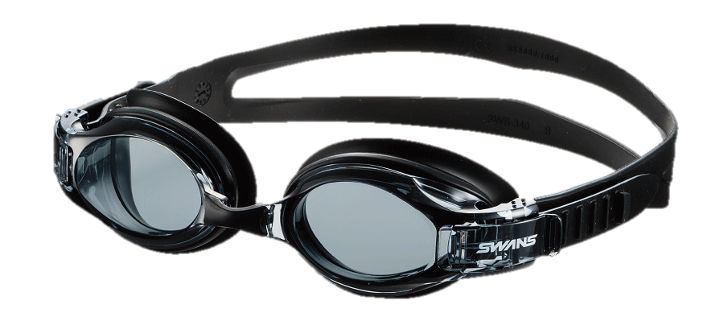
DÂY ĐEO
MẮT KÍNH
KÍNH BƠI

Slide 5
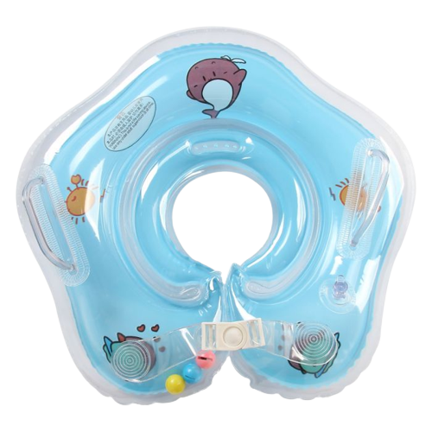

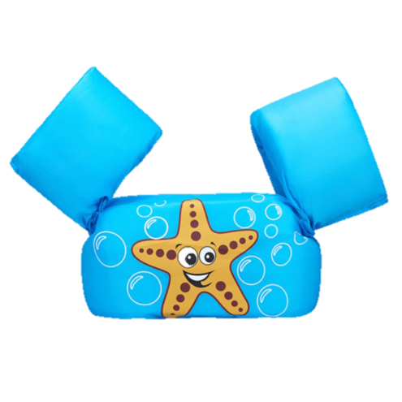
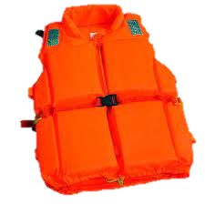
CÁC LOẠI PHAO BƠI

Slide 6


CÁC LOẠI KÍNH BƠI

Slide 7
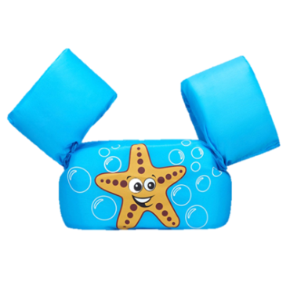



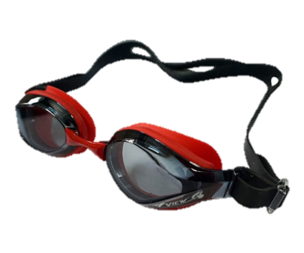

TRÒ CHƠI: BÉ ĐI SIÊU THỊ

Slide 8

Cô Thủy xin chào
và hẹn gặp lại các con

